Slide 1
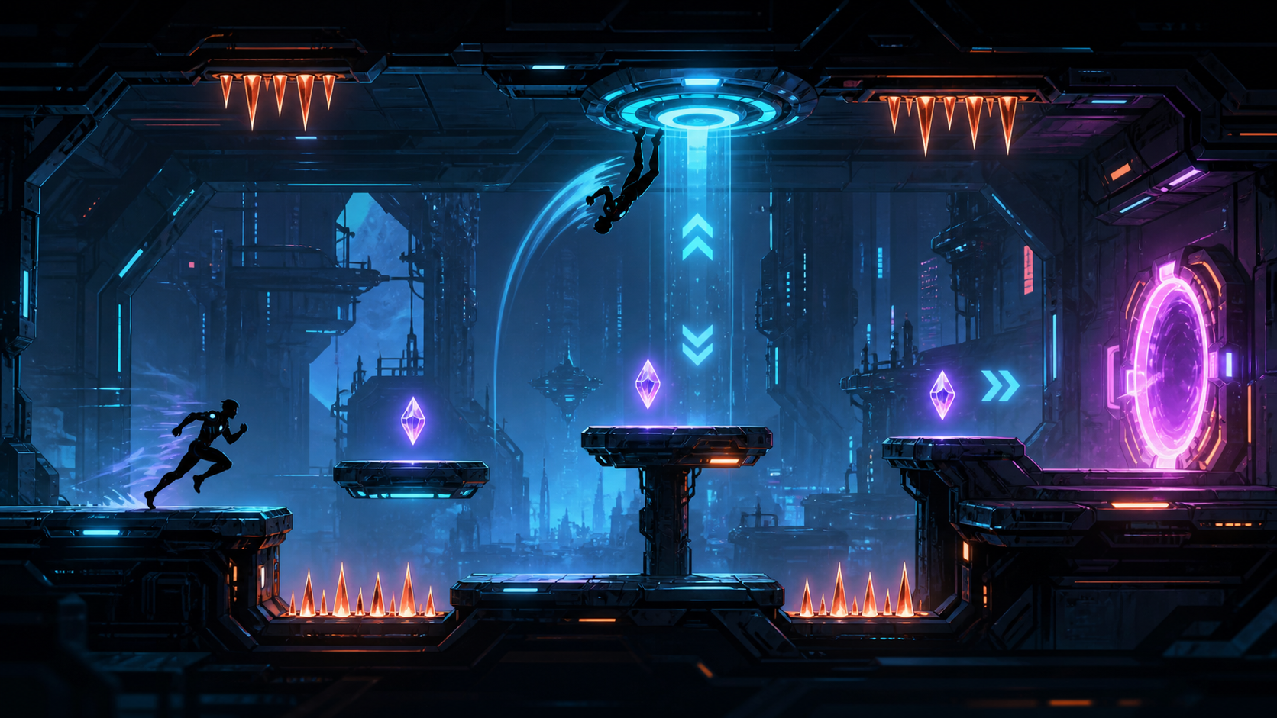
Gravity Flip Runner
重力翻轉橫向跑酷 proposal
第 22 組
謝牧懷、游家齊、林翊慈、李其樺、林鼎陽
Gravity Flip Runner Proposal / 1

Slide 2
Game Concept｜遊戲核心概念
在單一關卡通道中，以翻轉重力在地板與天花板間切換
玩家在自動向前移動的橫向關卡中前進，只需要抓準時機按下翻轉鍵，讓角色吸附到地板或天花板，避開陷阱、穿越缺口，並抵達終點。
Core Loop
Main Challenge
Player Fantasy
觀察前方地形 → 翻轉重力 → 躲避陷阱 → 收集能量 → 抵達終點
玩家不能靠左右微調修正，只能用翻轉時機與節奏感通過障礙。
像在失重設施中高速跑酷，利用重力顛倒做出俐落又刺激的通關。
Gravity Flip Runner Proposal / 2

Slide 3
1. Motivation｜動機
為什麼想做這個遊戲
容易理解，容易展示
技術挑戰剛好
可擴充性高
我們想做一款在 demo 時能立刻看懂的遊戲：角色持續前進，玩家只要掌握「何時翻轉重力」這個核心行為。
這類橫向跑酷包含碰撞、角色控制、關卡設計、UI、動畫與音效，能完整練習 Cocos Creator 的核心技術。
先完成基本重力翻轉跑酷，再逐步加入道具、特殊機關、計時挑戰與排行榜等內容。
Gravity Flip Runner Proposal / 3

Slide 4
2. User Story｜使用者故事
以玩家為主詞描述體驗
玩家扮演一名逃離實驗設施的跑者，在單一通道中不停前進，必須利用重力翻轉吸附到地板或天花板，穿越尖刺、平台與能量機關。
1
2
3
4
5
Start
Read
Flip
Collect
Finish
進入關卡後角色會自動向前奔跑。
觀察前方的平台、缺口與尖刺位置。
在正確時機按鍵翻轉重力，切換到地板或天花板。
沿路收集能量晶體，累積分數或挑戰完整收集。
安全抵達出口傳送門後通關並解鎖下一關。
Gravity Flip Runner Proposal / 4

Slide 5
3. Setting｜遊戲背景故事
簡短世界觀：能在遊戲中被看見
反重力實驗城市「Astra-9」失控後，設施內的重力方向變得不穩定。玩家手上的重力裝置能讓自己在單一通道內吸附到地板或天花板，穿越崩壞中的設施並逃離核心區域。
視覺風格
關卡主題
故事呈現
霓虹科幻城市、工業設施走廊、藍橘對比的重力效果。
研究實驗室、空中通道、能源反應區、核心傳送設施。
不用大量文字，而是透過背景、裝置、提示牌與關卡名稱傳達情境。
Gravity Flip Runner Proposal / 5

Slide 6
4. Controls｜操作方式
簡化按鍵，專注在重力翻轉本身
Keyboard
Mouse / UI
Design Goal
Space / W / ↑：翻轉重力
R：快速重新開始
Esc：暫停選單
滑鼠點擊開始遊戲、關卡選擇、暫停選單與重新挑戰按鈕。
角色會自動向前移動，因此玩家不需要 A / D。所有注意力都集中在觀察路線與翻轉時機。
Space
W / ↑
R
Esc
Gravity Flip Runner Proposal / 6

Slide 7
5. High Risk Analysis｜高風險分析
先做不好就會讓遊戲不可玩 / 不好玩
重力翻轉物理
角色翻轉後的速度、碰撞與吸附判定要穩定，不能穿牆、抖動或卡住。
跑酷手感
自動前進速度、翻轉延遲與鏡頭跟隨會直接影響遊戲是否順暢。
關卡可玩性
地板 / 天花板兩側的障礙配置、反應時間與難度曲線要合理。
碰撞與死亡判定
尖刺、平台邊緣、掉出場景等判定要清楚，玩家失敗原因要公平。
Cocos 場景整合
角色、地圖、UI、音效與關卡切換要能整合成完整流程。
Gravity Flip Runner Proposal / 7

Slide 8
6. High Value Analysis｜高價值分析
核心完成後，讓遊戲更有記憶點的功能
特殊道具
特殊機關
成就與排行榜
短暫慢動作、護盾、磁吸收集物、衝刺等，增加策略與爽感。
重力門、移動平台、反轉區域、限時開關等，讓關卡節奏更有變化。
通關時間、收集率、死亡次數、無傷通關，鼓勵玩家重玩與挑戰。
Gravity Flip Runner Proposal / 8

Slide 9
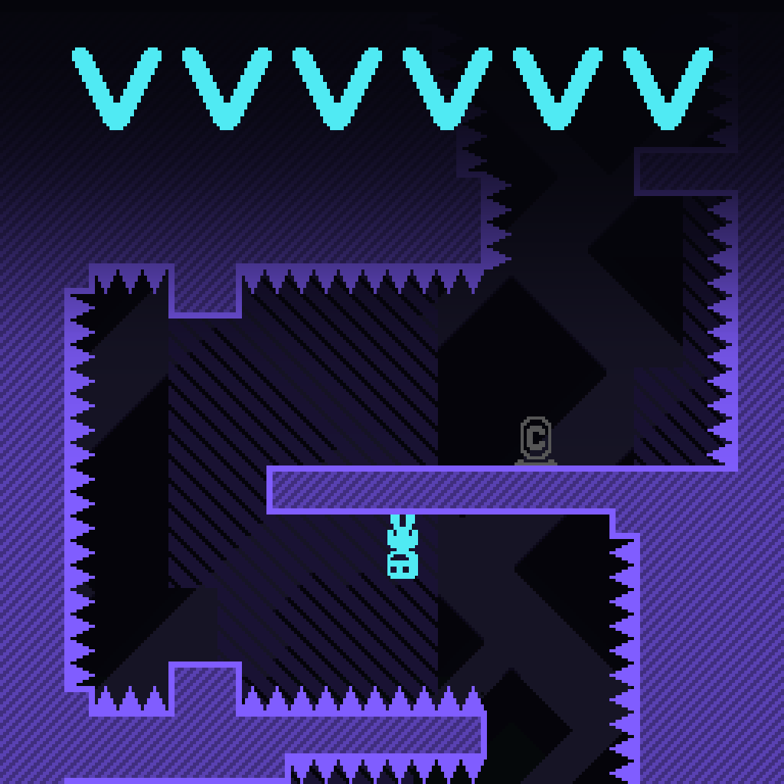
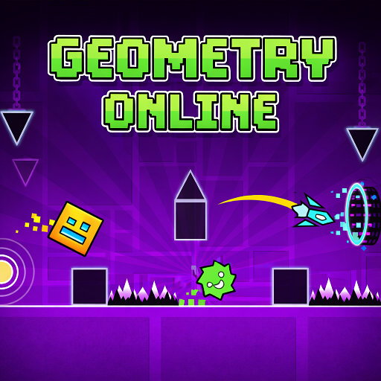
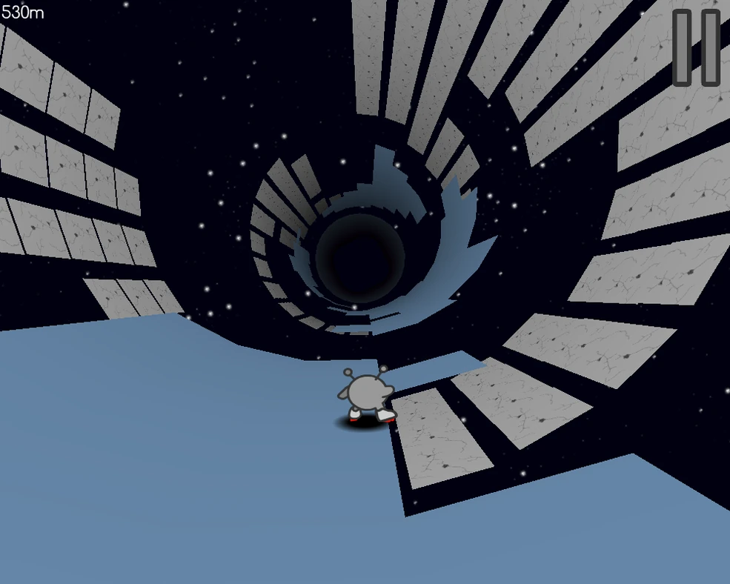
7. Similar Games｜類似概念遊戲
觀察同類型遊戲，抓出可學習的核心
VVVVVV
Geometry Dash
Run 3
重力翻轉平台遊戲。可參考它用「翻轉」取代傳統跳躍，讓關卡閱讀與解謎非常直覺。
強節奏的橫向跑酷。可參考障礙節奏、失敗重試與關卡記憶的設計。
高速前進與空間感很強的跑酷遊戲，可參考關卡速度感與連續跳台配置。
我們的差異化：更聚焦於「單一通道 + 重力翻轉」的即時判斷，以及科幻設施中的速度感。
Gravity Flip Runner Proposal / 9

Slide 10
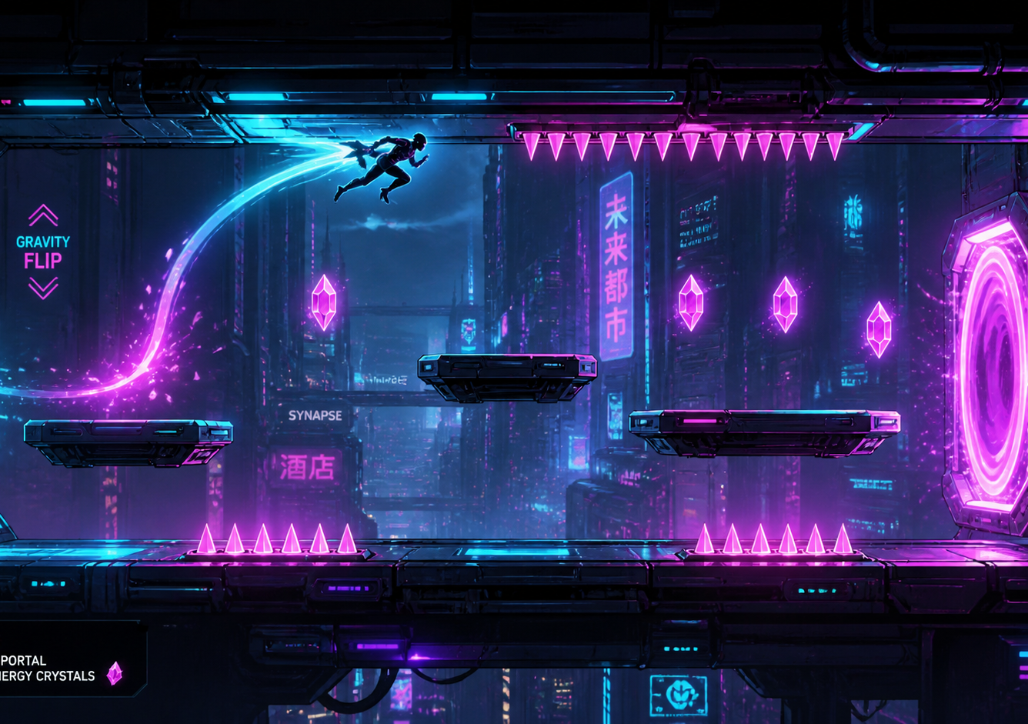
8. Concept Art｜模擬 / 假想畫面
團隊對畫面與玩法的共同想像
主畫面：單一跑道中翻轉重力，穿越尖刺、跳台與出口傳送門。
概念示意：同一關卡內在地板與天花板切換，強調收集、風險與節奏。
最小可行版本：一名玩家、3 個關卡、死亡 / 通關流程、基本 UI 與音效。
Gravity Flip Runner Proposal / 10

Slide 11
Development Blueprint｜開發藍圖
先完成核心，再加強內容與表現
Milestone 1｜Playable Core
Milestone 2｜Level Flow
Milestone 3｜Polish
角色自動前進、重力翻轉、平台碰撞、死亡重新開始。
關卡設計、終點傳送門、關卡選單、分數與計時。
動畫、音效、粒子效果、成就或排行榜。
成功標準：demo 時玩家能在 1 分鐘內理解玩法，並完成至少一個完整關卡。
Gravity Flip Runner Proposal / 11

